Slide 1

Une bibliothèque JavaScript qui permet de créer des interfaces utilisateur interactives et réutilisables.

Slide 2
About
Kamel ABBASSI, Docteur en informatique et formateur spécialisé en développement web.
Solides compétences en PHP, Symfony, Laravel, JavaScript, ReactJS, Django, Excel et bases de données.
Créateur de formations pratiques disponibles en ligne sur Udemy et Hotmart, destinées aux débutants et aux professionnels.
Passionné par l’apprentissage, l’innovation et l’accompagnement des apprenants, avec contacts :
  LinkedIn : linkedin.com/in/abbassikamel
  Email : abbassi.kamel@gmail.com
  Tél : 26 388 202

Slide 3
Plan
Comprendre les bases et le fonctionnement de React.
Construire et organiser des composants réutilisables.
Gérer l’état avec useState et les props.
Maîtriser les événements et les formulaires contrôlés.
Afficher, filtrer et manipuler des listes.
Utiliser les Hooks essentiels (useEffect, etc.).
Consommer des API et réaliser des opérations CRUD.
Naviguer entre pages avec React Router.
Appliquer différentes méthodes de stylisation en React.
Sauvegarder des données avec localStorage.
Réaliser des mini-projets pratiques (TodoList, Weather, Ecommerce, APICrud).
Préparer et déployer une application React (Hébergement et déploiement).

Slide 4
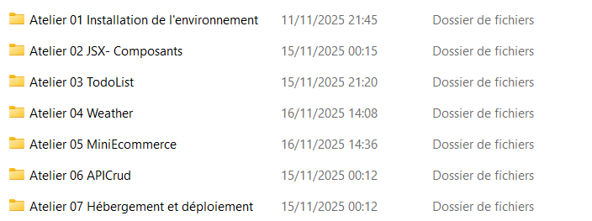
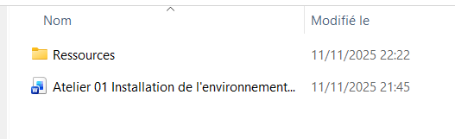
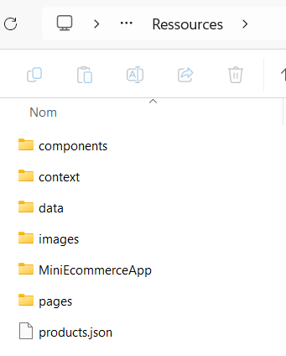

Organisation
Ateliers
Support de Cours

Slide 5
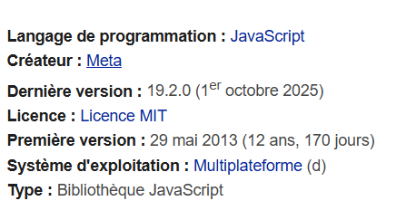

Qu'est-ce que React ?
React, parfois appelé framework JavaScript frontal, est une bibliothèque JavaScript créée par Facebook.
React est un outil pour créer des composants d'interface utilisateur
React est utilisé pour créer des applications d'une seule page (SPA, Single Page Application)

Slide 6

Comment fonctionne React ?
React crée un DOM(Document Object Model) virtuel en mémoire.
Toutes les manipulations se font d’abord dans ce DOM virtuel, pas directement dans le navigateur.
Ensuite, React met à jour seulement ce qui a changé dans le DOM réel.
Cela permet des mises à jour plus rapides et efficaces.

Slide 7

Environnement React (1/4)
Vite est un outil de build et de développement rapide pour les projets JavaScript modernes (comme React, Vue ou Vanilla JS).
  Il sert à lancer un serveur de développement ultra-rapide.
  Il permet de compiler et regrouper le code pour la production.
  Comparé à d’autres outils comme Webpack, Vite est beaucoup plus rapide pour démarrer et recharger une application.

Slide 8
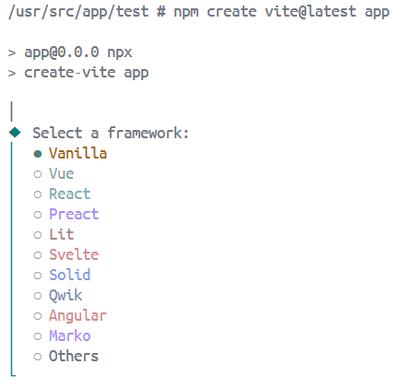
Environnement React (2/4)
Nous avons besoin de npm qui est inclus avec NODE.JS
Node.js est un environnement d’exécution JavaScript côté serveur.
  Autrement Permet d’exécuter du JavaScript en dehors du navigateur
Créer une application React on utilise:
npm create vite@latest app

Slide 9
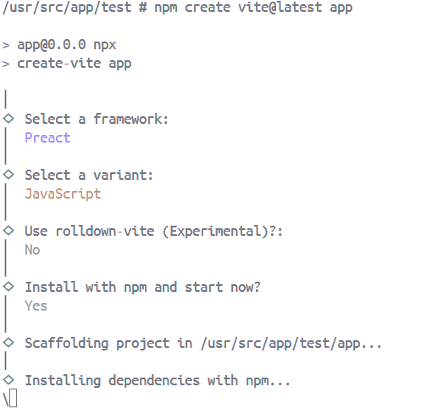
Environnement React (3/4)
Ensuite , suivre les étapes et rependre aux questions

Slide 10
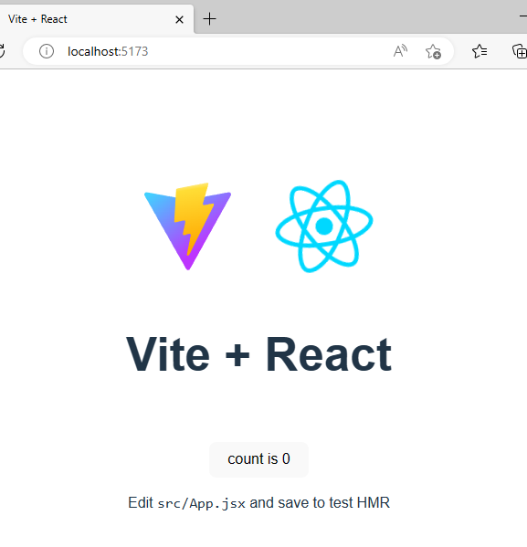
Environnement React (4/4)
Vous êtes maintenant prêt à exécuter votre première véritable application React !
cd my-react-app
npm run dev
Ouvrez votre navigateur et tapez http://localhost:5173

Slide 11

Introduction à Docker
Docker : outil de virtualisation légère pour exécuter des applications isolées.
Image : modèle ou "photo" d’un environnement logiciel prêt à l’emploi.
Conteneur : instance en exécution d’une image.
Volume : dossier partagé entre conteneur et machine locale.
Avantages pour ReactJS :
  Même environnement pour tous (Windows, Linux, macOS).
  Pas de conflits de version Node.js.
  Facile à reconstruire ou supprimer.
  Projet portable sur toute machine avec Docker

Slide 12

Étapes pour installer la première app React dans Docker
Installer VS Code et Docker Desktop.
Activer WSL2 (Windows Subsystem for Linux 2)
sur Windows si nécessaire.
Créer la structure projet :
  C:\ReactProjects\FirstApp\app
  Dockerfile
  docker-compose.yml
Dockerfile :
FROM node:22-alpine
WORKDIR /usr/src/app
EXPOSE 5173
docker-compose.yml :
Définir service reactapp avec build, ports, volumes, working_dir et environment.

Slide 13
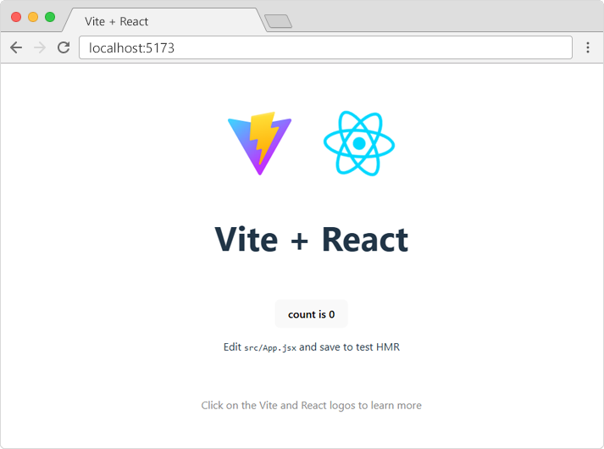
Lancer l’application React
Construire et démarrer le conteneur :
docker-compose up -d –build
Entrer dans le conteneur :
docker exec -it FirstApp_container sh
Créer l’app React avec Vite :
npm create vite@latest . -- --template react
Lancer le serveur dev :
npm run dev -- --host
Accéder à l’application :
http://localhost:5173

Slide 14

Pratique :
Dans FirstApp
Atelier 01 Installation de l'environnement

Slide 15
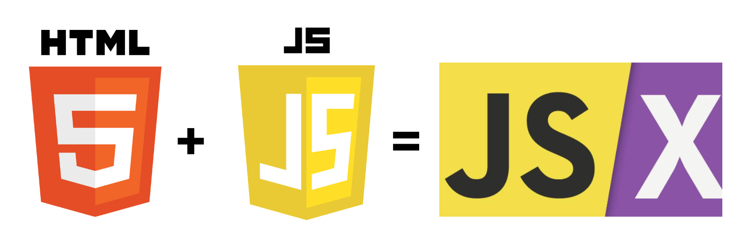
Qu'est-ce que JSX ?
JSX = JavaScript XML
Permet d’écrire du HTML directement dans React.
Facilite l’ajout et la gestion du HTML dans le code React.
Évite d’utiliser createElement() ou appendChild().
Convertit automatiquement les balises HTML en éléments React.

Slide 16

Sans JSX (JavaScript pur)
<!DOCTYPE html>
<html>
<body>
<div id="root"></div>
<script>
// créer un élément <h1>
const title = document.createElement("h1");
title.textContent = "Bonjour à tous";
// créer un paragraphe
const paragraph = document.createElement("p");
paragraph.textContent = "Ceci est un exemple sans JSX.";
// ajouter les éléments dans le div root
const root = document.getElementById("root");
root.appendChild(title);
root.appendChild(paragraph);
</script>
</body>
</html>

Slide 17
Avec React mais sans JSX (createElement)
import React from "react";
import ReactDOM from "react-dom/client";
const element = React.createElement(
"div",
null,
React.createElement("h1", null, "Bonjour à tous"),
React.createElement("p", null, "Ceci est un exemple avec createElement.")
);
const root = ReactDOM.createRoot(document.getElementById("root"));
root.render(element);

Slide 18

Avec JSX (la manière standard en React)
import React from "react";
import ReactDOM from "react-dom/client";
const element = (
<div>
<h1>Bonjour à tous</h1>
<p>Ceci est un exemple avec JSX.</p>
</div>
);
const root = ReactDOM.createRoot(document.getElementById("root"));
root.render(element);

Slide 19
Manipulez des données dans JSX
Insérer des expressions JavaScript dans JSX
Les accolades { } permettent d’écrire des expressions JS directement dans le JSX.
Exemples :
<div>La grande réponse : { 6 * 7 } </div> // Maths
<div> { alexa.toUpperCase() } </div> // Chaînes
<div> { 2 > 0 ? 'Deux est plus grand que zéro' : 'Ceci n'apparaitra jamais’ } </div>
// Ternaire

Slide 20
Manipulez des données dans JSX
On peut afficher des strings, nombres ou variables directement :
const myTitle = "Bonjour React"
<div>{ myTitle }</div> // string
<div> { 42 } </div> // nombre
Exemple avec variable dans un composant :
function Description() {
const text = "Ici achetez toutes les plantes dont vous avez toujours rêvé« ;
return <p>{ text }</p>
}

Slide 21
Manipulez des données dans JSX
On peut appliquer des fonctions JS et combiner des chaînes :
function Description() {
const text = "Ici achetez toutes les plantes dont vous avez toujours rêvées"
const emojis = "🤑🤑🤑"
return <p>{ text.slice(0, 11) + emojis }</p>
}
Notes:
En JavaScript (et JSX), slice(0, 11) est une méthode utilisée pour extraire une portion d’un tableau ou d’une chaîne.

Slide 22

React Components
Les composants sont des morceaux de code indépendants et réutilisables.
Elles ont le même objectif que les fonctions JavaScript, mais fonctionnent de manière isolée et renvoient du HTML.
Deux types:
  Composants de classe
  Composants de fonction.
Dans cette formation, nous nous concentrerons sur les composants de fonction

Slide 23
Exemple: Composant de classe
Le nom du composant doit :
  commencer par une lettre majuscule.
  Hérité de React.Component
Le composant nécessite une méthode render(),
  cette méthode renvoie HTML
import React, { Component } from "react";
class Car extends Component {
render() {
return (
<h2>Hello, je suis votre bagnole 🚗</h2>
);
}
}
export default Car;

Slide 24
Exemple: Composant de fonction
Un composant Function renvoie du HTML comme un composant Class.
Il utilise moins de code et est plus simple à écrire.
Plus facile à comprendre et maintenir.
import React from "react";
function Car() {
return (
<h2>Hello, je suis votre bagnole 🚗</h2>
);
}
export default Car;

Slide 25
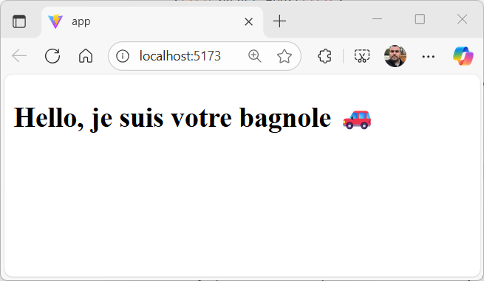
Rendu d'un composant
Un composant appelé Car, qui renvoie un élément <h2>.
Pour utiliser ce composant dans votre application, utilise une syntaxe similaire à celle du HTML normal : <Car />
// app/src/main.jsx
import { StrictMode } from 'react'
import { createRoot } from 'react-dom/client'
import Car from './Car.jsx'
createRoot(document.getElementById('root')).render(
<StrictMode>
<Car />
</StrictMode>,
)
{/* Fichier index.html */}
<div id="root"></div>

Slide 26
Composant dans un autre Composant
Nous pouvons faire référence à des composants à l'intérieur d'autres composants :
// Composant Car
function Car() {
return <h2>Voiture</h2>;
}
// Composant Garage qui contient Car
function Garage() {
return (
<div>
<h1>Mon Garage</h1>
<Car />
</div>
);
}
export default Garage;

Slide 27
Pratique :
Dans FirstApp
Atelier 02.01 JSX composant

Slide 28

Component Constructor
Le constructor() s’exécute lors de la création d’un composant.
Il initialise les propriétés internes, notamment le state.
Les données internes du composant sont stockées dans state.
Il doit appeler super() pour respecter l’héritage.
super() permet d’exécuter le constructeur du parent et d’accéder aux fonctionnalités de React.

Slide 29
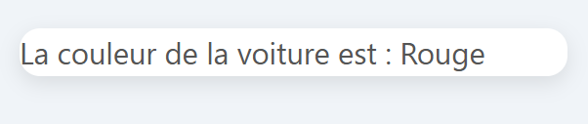
Component Constructor
import React from "react";
class Car extends React.Component {
constructor() {
super();
// Définition du state
this.state = {
color: "Rouge"
};
}
render() {
return (
<p>La couleur de la voiture est : {this.state.color}</p>
);
}
}
export default Car;

Slide 30
Le rôle de super() dans le constructor
Dans les composants classe, on écrit :
constructor(props) {
super(props);
}
Pourquoi ?
super(props) appelle le constructeur de React.Component,
ce qui permet à notre composant d’utiliser this.props correctement.
Sans super(props), React ne peut pas initialiser le composant → erreur.

Slide 31
Qu’est-ce que state ?
Définition
  state représente l’état interne d’un composant.
  Il permet de stocker des données qui peuvent changer dans le temps.
Caractéristiques
  Modifiable à l’intérieur du composant
  Le rendu se met à jour automatiquement lorsque state change
  Utilisé pour gérer interactions, formulaires, compteurs, affichage dynamique…

Slide 32
Qu’est-ce que state ?
class Car extends React.Component {
constructor() {
super();
this.state = { speed: 0 };
}
render() {
return <p>Vitesse actuelle : {this.state.speed} km/h</p>;
}
}

Slide 33
Modification de l’état (State) dans un composant classe
Pour modifier une valeur dans state, on utilise la méthode this.setState().
Quand le state change :
  Le composant est re-rendu automatiquement.
  L’affichage se met à jour avec les nouvelles valeurs.

Slide 34
Exemple : changer la couleur via un bouton
// Fichier : src/components/ColorChangerClass.jsx
import React from "react";
class ColorChangerClass extends React.Component {
constructor() {
super();
this.state = { color: "blue" };
this.changeColor = this.changeColor.bind(this);
}
changeColor() {
this.setState({ color: this.state.color === "blue" ? "green" : "blue" });
}
render() {
return (
<div>
<h2 style={{ color: this.state.color }}>
Couleur actuelle: {this.state.color}</h2>
<button onClick={this.changeColor}>
Changer la couleur</button>
</div>
);
}
}
export default ColorChangerClass;
Notes:
// Fichier : src/components/ColorChangerClass.jsx
import React from "react";
class ColorChangerClass extends React.Component {
constructor(props) {
super(props);
this.state = { color: "blue" };
this.changeColor = this.changeColor.bind(this);
}
changeColor() {
this.setState({ color: this.state.color === "blue" ? "green" : "blue" });
}
render() {
return (
<div>
<h2 style={{ color: this.state.color }}>Couleur actuelle: {this.state.color}</h2>
<button onClick={this.changeColor}>Changer la couleur</button>
</div>
);
}
}
export default ColorChangerClass;

Slide 35
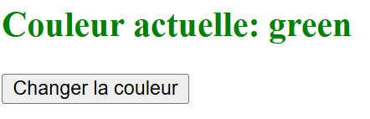
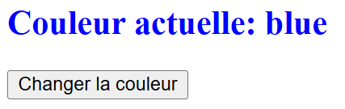
Modification de l’état dans un composant fonctionnel
Dans un composant fonction, on utilise useState à la place de this.state et this.setState.
La logique est similaire : quand l’état change, le composant est re-rendu automatiquement.
// Fichier : src/components/ColorChangerFunction.jsx
import { useState } from "react";
export default function ColorChangerFunction() {
const [color, setColor] = useState("blue");
const changeColor = () => {
setColor(color === "blue" ? "green" : "blue");
};
return (
<div>
<h2 style={{ color }}>Couleur actuelle: {color}</h2>
<button onClick={changeColor}>Changer la couleur</button>
</div>
);
}
Notes:
// Fichier : src/components/ColorChangerFunction.jsx
import { useState } from "react";
export default function ColorChangerFunction() {
const [color, setColor] = useState("blue");
const changeColor = () => {
setColor(color === "blue" ? "green" : "blue");
};
return (
<div>
<h2 style={{ color }}>Couleur actuelle: {color}</h2>
<button onClick={changeColor}>Changer la couleur</button>
</div>
);
}

Slide 36
Qu’est-ce que props ?
Définition
props = valeurs passées au composant depuis l’extérieur (comme des paramètres de fonction).
Caractéristiques
Immuables (on ne doit jamais les modifier)
Permettent de réutiliser un composant avec des données différentes
Servent à transmettre des informations d’un composant parent → enfant
function Car(props) {
return <p>Modèle : {props.model}</p>;
}
// Utilisation
<Car model="BMW" />
<Car model="Toyota" />

Slide 37
Différence entre props et state
Caractéristique | props | state
Modifiable ? | ❌ Non (lecture seule) | ✅ Oui (interne au composant)
Vient d’où ? | Du composant parent | Du composant lui-même
Sert à quoi ? | Recevoir des données | Gérer des données qui évoluent

Slide 38

Hook
Un Hook permet d’ajouter des fonctionnalités (state, effets, contexte…) à un composant fonctionnel de manière simple et réutilisable.
Les Hooks sont sortis officiellement avec React 16.8, publié en février 2019
useEffect est un Hook qui permet d’exécuter du code secondaire (side effects) dans un composant fonction
Les side effects peuvent être :
  Requêtes API (fetch)
  Modification du DOM (titre de la page, scroll…)
  Timers (setInterval, setTimeout)
  Écoute d’événements (window resize, key press…)
Il remplace en partie les méthodes de cycle de vie des composants classes comme componentDidMount, componentDidUpdate, et componentWillUnmount.

Slide 39
useState
const [state, setState] = useState(valeurInitiale);
  state → la valeur actuelle
  setState → fonction pour modifier cette valeur
  valeurInitiale → la valeur par défaut (nombre, texte, booléen, objet…)

Slide 40
useEffect : Syntaxe de base
useEffect(() => {
// code à exécuter
});
Par défaut, ce code s’exécute après chaque rendu du composant.

Slide 41
useEffect : Avec tableau de dépendances
useEffect(() => {
// code exécuté uniquement quand `variable` change
}, [variable]);
import { useState, useEffect } from "react";
export default function CounterTitle() {
const [count, setCount] = useState(0);
useEffect(() => {
document.title = `Compteur : ${count}`;
}, [count]); // l'effet s'exécute uniquement quand "count" change
return (
<div>
<p>Compteur : {count}</p>
<button onClick={() => setCount(count + 1)}>+1</button>
</div>
);
}
Explications :
Le useEffect dépend de count.
Chaque fois que count change → le titre de la page est mis à jour.
Si count ne change pas, le code dans l’effet ne se réexécute pas.
Notes:
import { useState, useEffect } from "react";
export default function CounterTitle() {
const [count, setCount] = useState(0);
useEffect(() => {
document.title = `Compteur : ${count}`;
}, [count]); // l'effet s'exécute uniquement quand "count" change
return (
<div>
<p>Compteur : {count}</p>
<button onClick={() => setCount(count + 1)}>+1</button>
</div>
);
}

Slide 42
useEffect : Nettoyage (Cleanup)
Certains effets doivent être nettoyés pour éviter des problèmes comme des fuites de mémoire, des timers qui continuent de tourner ou des écouteurs d’événements persistants.
Pour cela, useEffect peut retourner une fonction qui s’exécute lors du démontage du composant ou avant le prochain effet.

Slide 43
useEffect : Nettoyage (Cleanup)
import { useState, useEffect } from "react";
export default function Timer() {
const [seconds, setSeconds] = useState(0);
useEffect(() => {
const interval = setInterval(() => {
setSeconds(prev => prev + 1);
}, 1000);
// Fonction de nettoyage : arrêt du timer
// si le composant est démonté
return () => clearInterval(interval);
}, []); // [] → s'exécute une seule fois au montage
return (
<div>
<p>Temps écoulé : {seconds} secondes</p>
<button onClick={() => setSeconds(0)}>Réinitialiser</button>
</div>
);
}
Explications :
setInterval démarre le compteur.
return () => clearInterval(interval) → nettoie le timer si le composant est retiré du DOM.
Tableau vide [] → l’effet s’exécute une seule fois au montage (comme componentDidMount).
Notes:
import { useState, useEffect } from "react";
export default function Timer() {
const [seconds, setSeconds] = useState(0);
useEffect(() => {
const interval = setInterval(() => {
setSeconds(prev => prev + 1);
}, 1000);
// Fonction de nettoyage : arrêt du timer si le composant est démonté
return () => clearInterval(interval);
}, []); // [] → s'exécute une seule fois au montage
return (
<div>
<p>Temps écoulé : {seconds} secondes</p>
<button onClick={() => setSeconds(0)}>Réinitialiser</button>
</div>
);
}

Slide 44
Pratique :
Dans FirstApp
Atelier 02.02 Propos, State, super

Slide 45

React Events - Définition
Un événement est une action réalisée par l'utilisateur ou le navigateur (ex : clic, saisie clavier, survol).
React permet de réagir à ces événements pour rendre l’interface interactive.
Exemple d’événements courants :
  click, change, submit, mouseover, keydown, etc.

Slide 46
React Events - Différence avec HTML
HTML classique | React
Syntaxe en minuscule → onclick | Syntaxe en camelCase → onClick
Le handler est écrit entre guillemets → "action()" | Le handler est écrit entre accolades → {action}
Peut appeler du code inline | Usage recommandé : appeler une fonction JavaScript

Slide 47
React Events - Exemple simple
function Button() {
function shoot() {
alert("Bouton cliqué !");
}
return (
<button onClick={shoot}>Clique moi</button>
);
}
✅ Ici, shoot est passé comme référence → pas de parenthèses !

Slide 48
React Events - Passage de paramètre
function Button() {
function shoot(name) {
alert(name + " a cliqué !");
}
return (
<button onClick={() => shoot("Kamel")}>
Clique
</button>
);
}
✅ Ici, On utilise une fonction fléchée pour transmettre des arguments !

Slide 49
React Events - Gestion des Inputs
function InputDemo() {
function handleChange(event) {
console.log("Valeur :", event.target.value);
}
return (
<input type="text" onChange={handleChange} />
);
}
✅ → event.target.value permet d’accéder à la valeur saisie.

Slide 50
Pratique :
Dans FirstApp
Atelier 02.03 Events

Slide 51
Rendu conditionnel : If Statement
import React from "react";
const IfExample = () => {
const isLoggedIn = true;
let message;
if (isLoggedIn) {
message = <h1>Bienvenue sur le site !</h1>;
} else {
message = <h1>Veuillez vous connecter</h1>;
}
return <div>{message}</div>;
};
export default IfExample;
Permet d’exécuter du code ou d’afficher un composant uniquement si une condition est vraie.
Utilisé dans la fonction de rendu, mais pas directement dans le JSX.
Notes:
import React from "react";
const IfExample = () => {
const isLoggedIn = true;
let message;
if (isLoggedIn) {
message = <h1>Bienvenue sur le site !</h1>;
} else {
message = <h1>Veuillez vous connecter</h1>;
}
return <div>{message}</div>;
};
export default IfExample;

Slide 52
Rendu conditionnel : && Opérateur logique
Permet de rendre un élément JSX uniquement si une condition est vraie.
Syntaxe compacte pour le rendu conditionnel dans le JSX.
import React from "react";
const AndExample = () => {
const showMessage = true;
return (
<div>
<h1>Liste principale</h1>
{showMessage && <p>Vous voyez ce message car showMessage est vrai !</p>}
</div>
);
};
export default AndExample;
Notes:
import React from "react";
const AndExample = () => {
const showMessage = true;
return (
<div>
<h1>Liste principale</h1>
{showMessage && <p>Vous voyez ce message car showMessage est vrai !</p>}
</div>
);
};
export default AndExample;

Slide 53
Rendu conditionnel : Opérateur ternaire
Permet d’afficher l’une des deux valeurs en fonction d’une condition.
Syntaxe :
condition ? valeur_si_vrai : valeur_si_faux
import React from "react";
const TernaryExample = () => {
const isLoggedIn = false;
return (
<div>
{isLoggedIn ? <h1>Bienvenue !</h1> : <h1>Veuillez vous connecter</h1>}
</div>
);
};
export default TernaryExample;
Notes:
import React from "react";
const TernaryExample = () => {
const isLoggedIn = false;
return (
<div>
{isLoggedIn ? <h1>Bienvenue !</h1> : <h1>Veuillez vous connecter</h1>}
</div>
);
};
export default TernaryExample;

Slide 54
Rendu conditionnel : Listes et itération avec map()
Permet de créer une liste d’éléments JSX à partir d’un tableau.
Chaque élément doit avoir une clé unique pour que React puisse gérer efficacement les mises à jour.
import React from "react";
const fruits = ["Pomme", "Banane", "Orange"];
const ListExample = () => {
return (
<ul>
{fruits.map((fruit, index) => (
<li key={index}>{fruit}</li>
))}
</ul>
);
};
export default ListExample;
Notes:
import React from "react";
const fruits = ["Pomme", "Banane", "Orange"];
const ListExample = () => {
return (
<ul>
{fruits.map((fruit, index) => (
<li key={index}>{fruit}</li>
))}
</ul>
);
};
export default ListExample;

Slide 55
Le Spread Operator (opérateur de décomposition)...
Il permet de copier les éléments d’un tableau dans un nouveau tableau.
Exemple simple :
const nums = [1, 2, 3];
const copy = [...nums]; // copy = [1, 2, 3]
➡️ On duplique le tableau sans le modifier.

Slide 56
Le Spread Operator (opérateur de décomposition)...
Dans la ToDo List, tasks est un tableau contenant la liste des tâches.
setTasks([...tasks, { id: Date.now(), text: input }]);
Décomposition :
...tasks :Copie toutes les tâches existantes dans un nouveau tableau
{ id: Date.now(), text: input } : Représente la nouvelle tâche à ajouter
[...] : Construit un nouveau tableau avec l’ancien + la nouvelle tâche

Slide 57
Le Spread Operator (opérateur de décomposition)...
tasks = [
{ id: 1, text: "Dormir 😴" },
{ id: 2, text: "Coder 💻" }
];
input = "Manger 🍽️";
[
{ id: 1, text: "Dormir 😴" },
{ id: 2, text: "Coder 💻" },
{ id: 3, text: "Manger 🍽️" } // ajouté
]
setTasks([...tasks, { id: 3, text: input }]);

Slide 58
Pratique :
Dans FirstApp
Atelier 02.04 Conditions

Slide 59
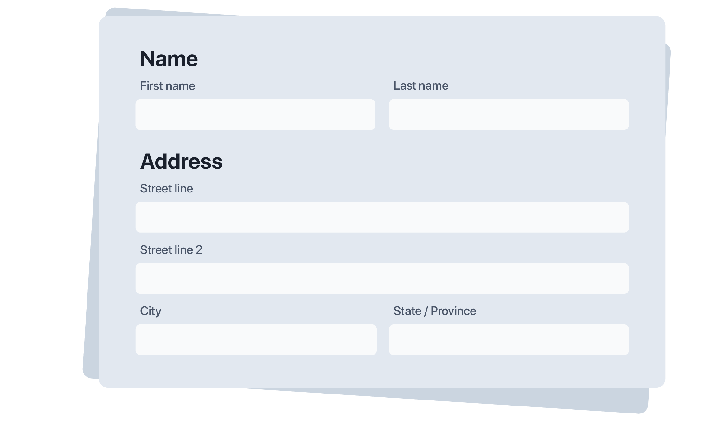
Formulaire en React
Tout comme en HTML, React utilise des formulaires pour permettre aux utilisateurs d'interagir avec la page Web.

Slide 60
Soumission par défaut des formulaires
En HTML classique :
Lorsqu’un formulaire est soumis → la page se recharge (comportement par défaut du navigateur).
Dans React, ce comportement n’est pas souhaité.
➡️ Nous voulons empêcher le rechargement et laisser React gérer les données

Slide 61
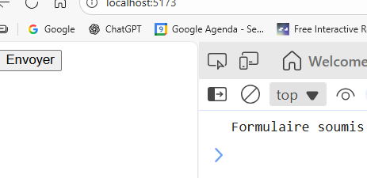
Empêcher l'actualisation
export default function FormExample() {
function handleSubmit(event) {
event.preventDefault(); // ❗ Empêche le rechargement
console.log("Formulaire soumis !");
//console.log(event.target);
}
return (
<form onSubmit={handleSubmit}>
<button type="submit">Envoyer</button>
</form>
);
}

Slide 62
Concept : Formulaire contrôlé
HTML Classique | React
Le DOM contrôle les valeurs des inputs | Le state contrôle les valeurs
Valeurs modifiées directement dans le navigateur | Valeurs stockées dans le state
Pas de logique intégrée | Logique claire et centralisée
➡️ Dans React, chaque champ est connecté à un state → c’est la source unique de vérité.

Slide 63

Gestion du formulaire avec useState
import { useState } from "react";
function NameForm() {
const [name, setName] = useState("");
function handleSubmit(e) {
e.preventDefault();
alert("Bonjour " + name);
}
return (
<form onSubmit={handleSubmit}>
<input
type="text"
value={name}
onChange={(e) => setName(e.target.value)}
/>
<button>Valider</button>
</form>
);
}
export default NameForm;
➡️ value={name} → input contrôlé
➡️ onChange met à jour le state

Slide 64
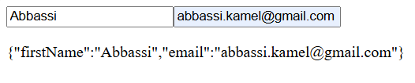
Champs Multiples dans un Formulaire
import { useState } from "react";
function MultiForm() {
const [form, setForm] = useState({});
function handleChange(e) {
setForm({ ...form, [e.target.name]: e.target.value });
}
return (
<form>
<input name="firstName" onChange={handleChange} />
<input name="email" onChange={handleChange} />
<p>{JSON.stringify(form)}</p>
</form>
);
}
export default MultiForm;
➡️ [e.target.name] met à jour la bonne propriété
➡️ ...form préserve les valeurs existantes
Notes:
import { useState } from "react";
function MultiForm() {
const [form, setForm] = useState({});
function handleChange(e) {
setForm({ ...form, [e.target.name]: e.target.value });
}
return (
<form>
<input name="firstName" onChange={handleChange} />
<input name="email" onChange={handleChange} />
<p>{JSON.stringify(form)}</p>
</form>
);
}
export default MultiForm;

Slide 65
Zone de texte (textarea)
⚠️ Différence entre HTML et React :
HTML | React
Le texte se place entre les balises | La valeur se met dans value
function MessageBox() {
const [message, setMessage] = useState("");
return (
<textarea
value={message}
onChange={(e) => setMessage(e.target.value)}
/>
);
}

Slide 66
Liste déroulante (select)
function CarSelect() {
const [car, setCar] = useState("Volvo");
return (
<select value={car} onChange={(e) => setCar(e.target.value)}>
<option value="Volvo">Volvo</option>
<option value="BMW">BMW</option>
<option value="Audi">Audi</option>
</select>
);
}
➡️ value={car} indique l’élément sélectionné
➡️ onChange met à jour le state

Slide 67
Pratique :
Dans FirstApp
Atelier 02.05 Formulaires

Slide 68
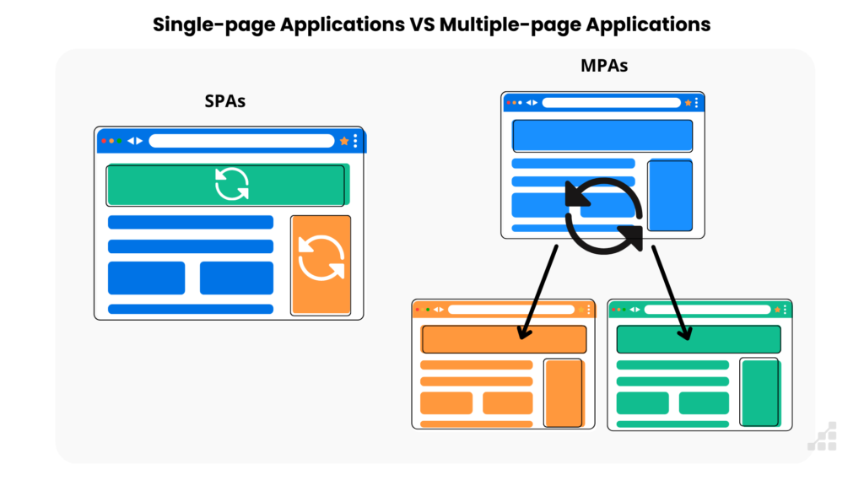
Routage et navigation SPA (Single Page Application)

Slide 69
Pourquoi utiliser React Router ?
Create React App / Vite n'inclut pas de routage par défaut.
React Router permet de créer des pages et une navigation sans rechargement complet.
Permet de gérer :
  L’URL du navigateur
  Les transitions de pages
  Les routes dynamiques
  Les paramètres d’URL

Slide 70

Installation
Ouvrir le terminal à la racine du projet et exécuter :
npm install react-router-dom
Ou bien
npm install react-router-dom@latest
react-router-dom est la bibliothèque officielle pour le routage web en React.

Slide 71
Structure de projet recommandée
src/
│ App.jsx
│ main.jsx
│
└── pages/
│ Home.jsx
│ Blogs.jsx
│ Contact.jsx
│ NoPage.jsx (page 404)
│ Layout.jsx (gabarit + menu)

Slide 72
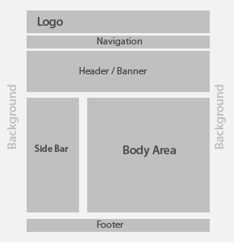
Layout.jsx (Page Layout / Template)
import { Outlet, Link } from "react-router-dom";
export default function Layout() {
return (
<>
<nav>
<Link to="/">Accueil</Link> |
<Link to="/blogs">Blogs</Link> |
<Link to="/contact">Contact</Link>
</nav>
<Outlet />
</>
);
}
Rôle :
Contient la barre de navigation ou le menu
Définit la structure commune
Affiche la page enfant grâce à <Outlet />

Slide 73
Configuration du routage (main.jsx)
const router = createBrowserRouter([
{
path: "/",
element: <Layout />,
children: [
{ index: true, element: <Home /> },
{ path: "blogs", element: <Blogs /> },
{ path: "contact", element: <Contact /> },
{ path: "*", element: <NoPage /> },
],
},
]);
ReactDOM.createRoot(document.getElementById("root")).render(
<RouterProvider router={router} />
);
import React from "react";
import ReactDOM from "react-dom/client";
import { RouterProvider, createBrowserRouter } from "react-router-dom";
import Layout from "./pages/Layout";
import Home from "./pages/Home";
import Blogs from "./pages/Blogs";
import Contact from "./pages/Contact";
import NoPage from "./pages/NoPage";
Notes:
<BrowserRouter>
Active le routage dans l’application (gestion de l’URL et de l’historique du navigateur).
<Routes>
Contient la liste de toutes les routes définies dans l’application.
<Route path="/" element={<Layout />}>
Définit la route parent avec le composant Layout.
Layout affiche généralement le menu + <Outlet /> pour les pages enfants.
<Route index element={<Home />} />
Route par défaut (page d’accueil), affichée quand on visite /.
<Route path="blogs" element={<Blogs />} />
Affiche le composant Blogs sur l’URL /blogs.
<Route path="contact" element={<Contact />} />
Affiche Contact sur l’URL /contact.
<Route path="*" element={<NoPage />} />
Route catch-all, s’affiche pour toute URL non définie → page 404.
En résumé :
BrowserRouter → active la navigation
Routes → groupe des routes
Layout → structure commune
index, path, * → définissent quelle page afficher selon l’URL.

Slide 74
Outlet & Link
<Outlet />
  Sert à afficher la page enfant active.
  Permet d’éviter de répéter la structure (header, footer…).
<Link to="">Navigation interne sans recharger la page
  Remplace <a href="">.
Exemple :
  <Link to="/contact">Contact</Link>

Slide 75
Navigation programmée
Utiliser useNavigate() pour rediriger depuis un événement (ex: après l’envoi d’un formulaire) :
import { useNavigate } from "react-router-dom";
function Contact() {
const navigate = useNavigate();
const handleSubmit = () => {
navigate("/"); // redirige vers Home
};
return <button onClick={handleSubmit}>Envoyer</button>;
}

Slide 76
Routage dynamique (:id)
<Route path="blogs/:id" element={<BlogDetail />} />
Récupération du paramètre :
import { useParams } from "react-router-dom";
const BlogDetail = () => {
const { id } = useParams();
return <h1>Article n° {id}</h1>;
};

Slide 77
Pratique :
Dans FirstApp
Atelier 02.06 Routage

Slide 78

React : Styliser vos composants
inline styles, CSS classique et modules CSS.

Slide 79
Pourquoi styliser React ?
React ne propose pas de système de style natif, mais fonctionne avec CSS et objets JS.
Styliser permet :
  Améliorer l’apparence des composants.
  Créer des interfaces interactives et agréables.
  Faciliter la réutilisation des composants avec styles spécifiques.

Slide 80
Style en ligne (Inline Style)
On utilise l’attribut style dans le JSX.
La valeur doit être un objet JavaScript.
Les propriétés CSS sont en camelCase :
  (ex : backgroundColor au lieu de background-color).
function Home() {
return (
<div style={{ backgroundColor: 'lightblue', padding: '20px' }}>
<h1 style={{ color: 'white' }}>Bienvenue sur Home</h1>
<p style={{ fontSize: '18px' }}>Ceci est un texte stylisé en inline style.</p>
</div>
);
}

Slide 81
Objet JavaScript pour styles
On peut créer un objet séparé pour stocker les styles.
Réutilisable dans plusieurs composants.
const boxStyle = {
backgroundColor: 'lightgreen',
padding: '15px',
borderRadius: '10px'
};
function Box() {
return (
<div style={boxStyle}>
<p>Box avec style via objet JS.</p>
</div>
);
}

Slide 82
Feuilles de style CSS
Créer un fichier .css séparé, ex : App.css.
Importer le fichier dans le composant ou dans App.js.
/* App.css*/
.container {
background-color: lightyellow;
padding: 20px;
}
.container h1 {
color: darkblue;
}
.container p {
font-size: 16px;
}
import './App.css';
function Home() {
return (
<div className="container">
<h1>Bienvenue sur Home</h1>
<p>Texte avec style via CSS classique.</p>
</div>
);
}

Slide 83
Modules CSS
Permettent de scoper le CSS au composant pour éviter les conflits.
Le fichier doit avoir l’extension .module.css, ex : my-style.module.css.
/* my-style.module.css*/
.title {
color: purple;
font-size: 24px;
}
.text {
font-size: 18px;
color: gray;
}
import styles from './my-style.module.css';
function Home() {
return (
<div>
<h1 className={styles.title}>Titre en Module CSS</h1>
<p className={styles.text}>Texte stylisé avec module CSS</p>
</div>
);
}

Slide 84
Pratique :
Dans FirstApp
Atelier 02.07 Style

Slide 85

Hooks
Les Hooks ont été introduits dans React 16.8 et sont pleinement utilisés en React 19.
Ils permettent d'utiliser :
  l’état (state)
  le cycle de vie
  le contexte directement dans des composants fonctionnels.
Les composants classiques (class components) ne sont plus nécessaires.
Objectif : rendre les composants plus simples et réutilisables.

Slide 86
Qu’est-ce qu’un Hook ?
Un Hook est une fonction spéciale de React.
Il permet de “s’accrocher” aux fonctionnalités internes de React.
Exemple (ne pas se soucier encore des détails) :
import { useState } from "react";
function App() {
const [count, setCount] = useState(0);
return <button onClick={() => setCount(count + 1)}>Compteur : {count}</button>;
}

Slide 87
Règles des Hooks
Les Hooks doivent être utilisés uniquement dans un composant fonctionnel.
Les Hooks doivent être appelés au niveau supérieur du composant.
  Pas dans des if, for, ou fonctions internes.
Les Hooks ne peuvent pas être appelés en dehors d’un composant ou d’un Hook personnalisé

Slide 88
Le Hook useState
useState permet de gérer l’état dans un composant.
Syntaxe (React 19) :
import { useState } from "react";
const [color, setColor] = useState(""); // état initial = chaîne vide
color = valeur actuelle de l’état
setColor = fonction qui met à jour l’état

Slide 89
Exemple Simple useState
import { useState } from "react";
function ColorPicker() {
const [color, setColor] = useState("Rouge");
return (
<div>
<h2>Couleur : {color}</h2>
<button onClick={() => setColor("Bleu")}>Changer</button>
</div>
);
}
Le clic modifie l’état, et React ré-affiche le composant.

Slide 90
useState avec Objets
Quand on change un objet, l’objet entier est remplacé.
On utilise l’opérateur spread pour mettre à jour seulement une partie.
const [car, setCar] = useState({ brand: "Toyota", color: "Rouge" });
function changeColor() {
setCar(prev => ({ ...prev, color: "Bleu" }));
}

Slide 91
Le Hook useEffect
Permet de gérer les effets secondaires :
  Appels API
  Timers
  Accès DOM
Syntaxe :
useEffect(() => {
// effet ici
}, [dépendances]);
Le Hook se déclenche lorsque les dépendances changent.

Slide 92
Exemple useEffect
Rendu initial
useEffect(() => {
console.log("Composant affiché");
}, []); // tableau vide ⇒ exécution unique
Dépendant d’un état
useEffect(() => {
console.log("Compteur modifié :", count);
}, [count]); // L’effet se relance seulement quand count change.

Slide 93
Nettoyage useEffect
Certains effets doivent être nettoyés :timers, listeners, API socket…
useEffect(() => {
const timer = setInterval(() => setCount(c => c + 1), 1000);
return () => clearInterval(timer); // nettoyage
}, []);

Slide 94
useContext (État global)
Évite le prop drilling (transmission manuelle des props).
Création du contexte :
  const UserContext = createContext();
Fournisseur :
  <UserContext.Provider value={user}>
  <App />
  </UserContext.Provider>
Utilisation :
  const user = useContext(UserContext);

Slide 95
useRef
Conserve une valeur sans re-rendu.
Sert aussi à accéder à un élément DOM.
const inputRef = useRef(null);
function focusField() {
inputRef.current.focus();
}
<input ref={inputRef} />

Slide 96
useReducer (État complexe)
Alternative à useState lorsque la logique est plus structurée.
function reducer(state, action) {
  switch(action.type) {
    case "increment": return { count: state.count + 1 };
}
}
const [state, dispatch] = useReducer(reducer, { count: 0 });

Slide 97
useCallback (Performance)
Empêche une fonction d’être recréée à chaque rendu.
const increment = useCallback(() => setCount(c => c + 1), []);

Slide 98
Pratique :
Dans FirstApp
Atelier 02.08 Hook

Slide 99
Introduction à l’atelier
Objectif :
  créer une application TodoList en React.
Compétences visées :
  Gérer l’état avec useState.
  Mettre à jour les valeurs avec onChange.
  Filtrer une liste avec filter().
  Comprendre le rendu conditionnel.

Slide 100
useState : rappel
const [value, setValue] = useState(initialValue);
initialValue peut être :
  Null
  une valeur scalaire : nombre, string, booléenun
  objet : { id: 1, text: "Hello" }
  un tableau : [1, 2, 3]
  un JSON (en réalité un objet JavaScript)
React garde cette valeur pour le composant.T
oute mise à jour déclenche un nouveau rendu.

Slide 101
onChange : comment ça marche ?
<input
value={newTask}
onChange={e => setNewTask(e.target.value)}
/>
Pourquoi cette syntaxe ?
onChange attend une fonction.
e => setNewTask(e.target.value) est une fonction fléchée.
Si on écrit : onChange={setNewTask(e.target.value)}
➡️ Ici setNewTask(e.target.value) s’exécute immédiatement avant même que l’utilisateur tape.
➡️ On passerait le résultat à onChange, pas une fonction.
➡️ React recevrait une valeur non fonctionnelle → erreur.

Slide 102
filter() : fonctionnement général
Syntaxe :
const result = array.filter(element => condition);
filter() parcourt un tableau.
Garde uniquement les éléments pour lesquels la condition retourne true.
Exemple simple :
const nums = [1, 2, 3, 4];
const evens = nums.filter(n => n % 2 === 0); // [2, 4]

Slide 103
Pratique :
Atelier 03 TodoList

Slide 104
Pratique :
Atelier 04 Weather

Slide 105
Pratique :
Atelier 05 MiniEcommerce

Slide 106
Introduction aux API
Une API (Application Programming Interface) permet à une application de communiquer avec un serveur pour :
Lire des données (GET)
Ajouter (POST)
Modifier (PUT / PATCH)
Supprimer (DELETE)
Exemples d'APIs publiques gratuites :
JSONPlaceholder
ReqRes
DummyJSON
Dans l'atelier, nous utiliserons : 👉 DummyJSON (API 100% gratuite)

Slide 107
Utiliser fetch en React
Exemple simple : récupérer des posts
useEffect(() => {
fetch("https://jsonplaceholder.typicode.com/posts")
.then(res => res.json())
.then(data => setPosts(data));
}, []);

Slide 108
Utiliser fetch en React
Version recommandée (async/await)
useEffect(() => {
const loadPosts = async () => {
const res = await fetch("https://jsonplaceholder.typicode.com/posts");
const data = await res.json();
setPosts(data);
};
loadPosts();
}, []);

Slide 109
Envoyer des données : POST
const addPost = async () => {
const newPost = { title: "Test", body: "Contenu" };
const res = await fetch("https://jsonplaceholder.typicode.com/posts", {
method: "POST",
headers: { "Content-Type": "application/json" },
body: JSON.stringify(newPost)
});
const data = await res.json();
console.log("Nouveau post :", data);
};

Slide 110
Modifier : PUT / PATCH
const updatePost = async (id) => {
const res = await fetch(`https://jsonplaceholder.typicode.com/posts/${id}`, {
method: "PUT",
headers: { "Content-Type": "application/json" },
body: JSON.stringify({ title: "Modifié" })
});
const data = await res.json();
console.log("Maj :", data);
};

Slide 111
Supprimer : DELETE
const deletePost = async (id) => {
await fetch(`https://jsonplaceholder.typicode.com/posts/${id}`, {
method: "DELETE"
});
console.log("Supprimé");
};

Slide 112
LocalStorage en React
Permet de garder des données même après le rechargement.
Enregistrer
localStorage.setItem("token", "123ABC");
Lire
const token = localStorage.getItem("token");
Supprimer
localStorage.removeItem("token");
Exemple pratique : sauvegarder un thème
const [theme, setTheme] = useState(localStorage.getItem("theme") || "light");
useEffect(() => {
localStorage.setItem("theme", theme);
}, [theme]);

Slide 113
Pratique :
Atelier 06 APICrud

Slide 114
Pratique :
Atelier 07 Hébergement et déploiement

